Slide 1
基础梳理篇
第7课时 密度的测量

Slide 2






目录
重点突破
01
福建4年中考聚焦
02

Slide 3

重点突破
01
·1 实验：测量固体密度[高频考点]
·2 实验：测量液体密度[高频考点]

Slide 4
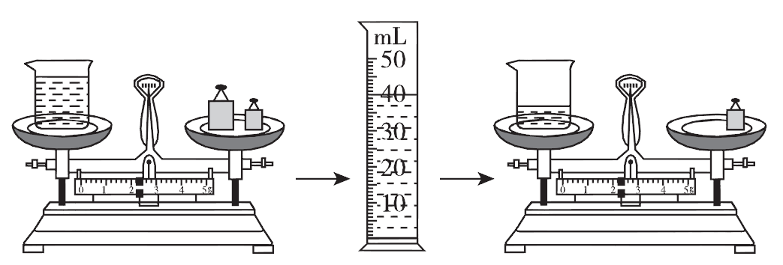
重点1 实验：测量固体密度【高频考点】
【实验剖析】
1．实验原理：__________。
2．主要实验器材
天平(测量物体的
质量)、量筒(“排水
法”测量物体的体积)。

Slide 6
4．实验误差分析
(1)天平砝码磨损引起所测质量偏大，导致密度测量值________。
(2)量筒读数时，仰视引起所测体积偏小，俯视引起所测体积________。
(3)测量固体密度时，要先测量质量，再测量体积；若先测量体积，再测量质量，会因固体表面沾水引起所测质量________，导致密度测量值________。
偏大
偏大
偏大
偏大

Slide 7
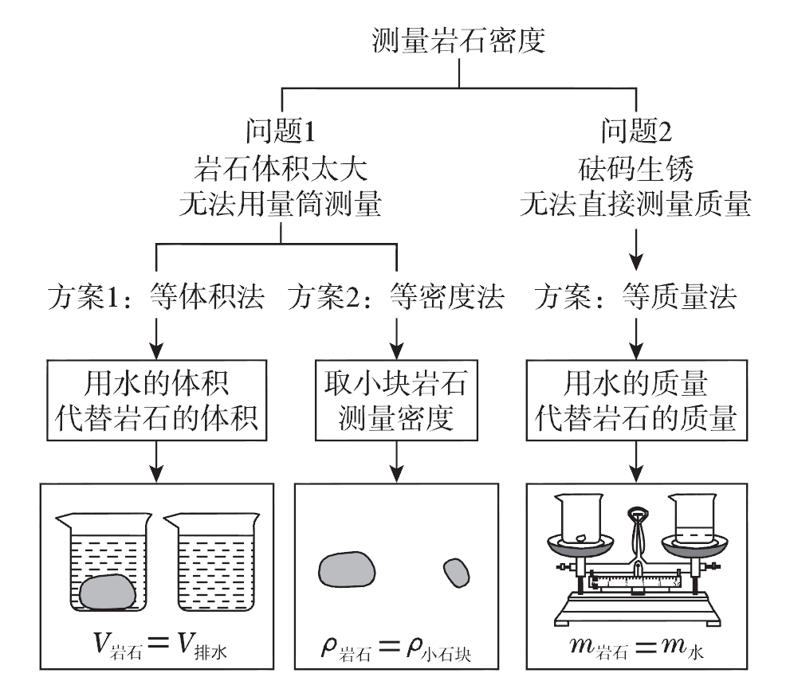
(4)固体有吸水性会引起所测体积________，导致密度测量值________。
5．特殊方法测量固体密度(以岩石为例)
偏小
偏大

Slide 8
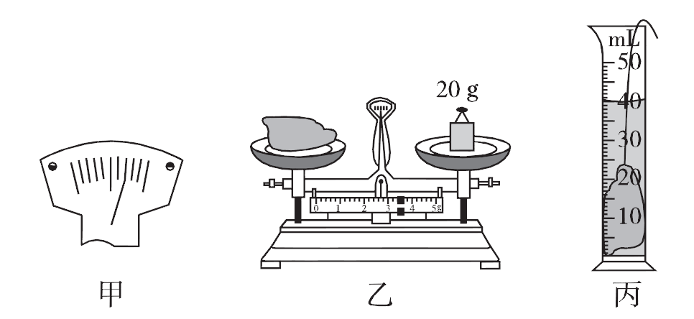
【典例1】在测量小石块密度的实验中：

Slide 9
(1)把天平放在水平桌面上，将________移到称量标尺左端的零刻度线处，若指针位置如图甲所示，则应将平衡螺母向________(填“左”或“右”)调，使指针对准分度盘的中央刻度线处。
(2)用调好的天平测小石块质量，天平平衡时砝码及游码在标尺上的位置如图乙所示，小石块的质量为______g；用细线系住小石块浸没在装有20 mL水的量筒内(如图丙)，则小石块的体积为________cm³。
游码
左
23.4
20

Slide 10
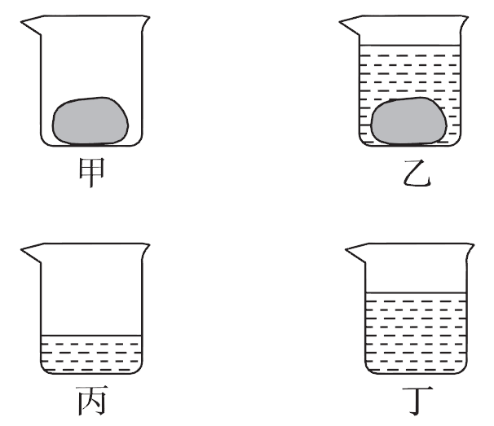
(3)由以上数据可知该石块的密度是__________kg/m³。
(4)若小石块有吸水性，本实验测得的小石块的密度________(填“大于”“等于”或“小于”)真实密度。
(5)某同学在测量某石块密度时，发现石块太大，不能放入量筒。于是采用了下面的方法测量：
1.17× 10³
大于

Slide 11
① 用调好的天平分别测出石块的质量是31.8 g和空烧杯的质量是90 g。
② 如图甲，把石块轻轻放入烧杯中。
③如图乙，往烧杯中倒入适量的水，在液面处作标记。然后放在天平左盘，测得杯、水和石块的总质量为161.8 g。
④ 如图丙，将岩石从水中取出。如图丁，往烧杯中缓慢加水，使水面上升至记号处，用天平测出杯和水的总质量为142 g。
⑤计算可得，该石块的密度为__________kg/m³。
2.65×10³

Slide 12
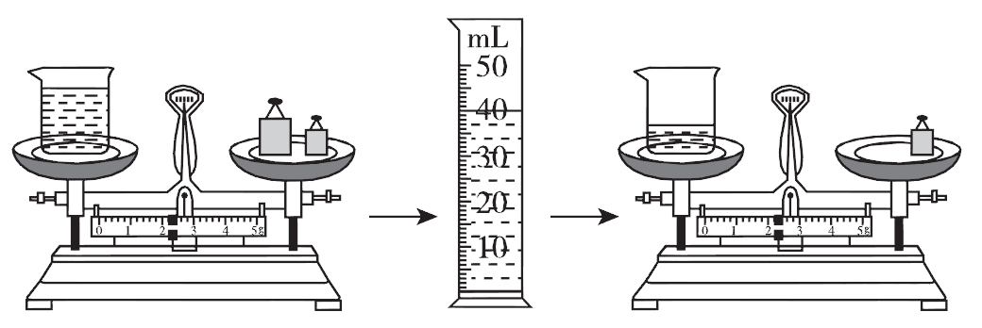
重点2 实验：测量液体密度【高频考点】
【实验剖析】
1．原理：____________。
2．主要实验器材：天平、量筒、烧杯。
3．实验步骤

Slide 13
(1)用天平测出烧杯和液体的总质量m₁。
(2)将一部分液体倒入量筒中，读出量筒中液体的体积V。
(3)用天平测出烧杯和剩余液体的质量m₂。
(4)计算液体的密度____________。

Slide 14
4．实验误差分析
(1)如果先测空烧杯质量，再将液体倒入烧杯中测总质量，最后把液体全部倒入量筒中测体积，则有少量液体附着在烧杯内壁上，所测体积________，导致计算出的液体密度________。
偏小
偏大

Slide 15
(2)如果先把液体倒入量筒中测出体积，再全部倒入烧杯中测烧杯和液体的总质量，有少量液体附着在量筒内壁，使测得的液体质量________，导致计算出的液体密度________。
偏小
偏小

Slide 18
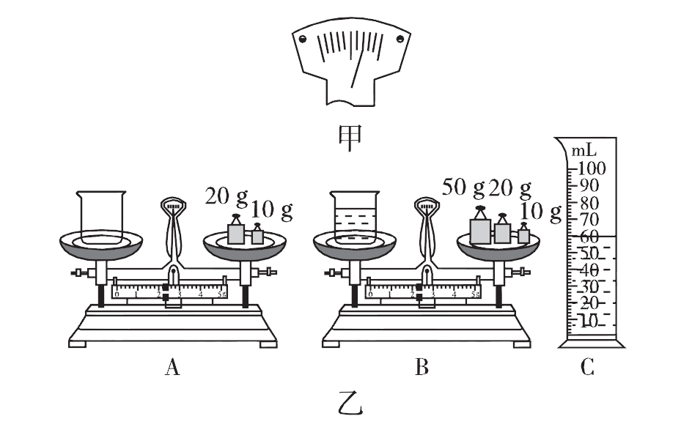
【典例2】【2020·南平质检·10分】
小明想测量酒精的密度，
他进行实验如下：

Slide 19
水平
(1)将天平放在________桌面上，调节天平平衡后，测量空烧杯质量时，往右盘加入最小砝码后，发现指针在分度盘上的位置如图甲所示，此时应________。
A．向左调节平衡螺母
B．向右调节平衡螺母
C．换上较大的砝码
D．取下最小砝码，并将游码往右边移动一点
D

Slide 20
(2)在正确操作之后，他按照图乙的A、B、C步骤进行了测量，测得酒精的质量m＝________g；
(3)小明计算出酒精的密度ρ＝________g/cm³(保留两位小数)；
(4)小亮发现小明设计的实验步骤有明显的瑕疵，由于往量筒中倒酒精时不可能倒尽，因此这样测出的酒精密度值将________(填“偏大”或“偏小”)。
50
0.83
偏大

Slide 21
【典例3】小明利用两个相同圆筒状玻璃杯、天平(无砝码)、水、刻度尺、胶头滴管等器材测量食用油的密度。
(1)请将他的实验步骤补充完整：
①将托盘天平放在水平台上，将游码移到标尺______________，调节天平两端的平衡螺母，使天平平衡；
②将装有适量食用油和水的玻璃杯分别放在天平的左右盘中，用胶头滴管增、减杯中液体的多少，使天平________；
左端零刻度线处
平衡

Slide 22
③取下两只玻璃杯，用刻度尺分别测出两杯中水和油的高度h₁、h₂；则食用油的密度ρ＝________。(水的密度为ρ_{水})
(2)小明认为两个圆筒状玻璃杯质量不完全相同会造成实验误差。请你也提出一项可能引起实验误差的原因：____________________________________。
两个玻璃杯的横截面积不完全相等

Slide 23

福建4年中考聚焦
02
1
2

Slide 24
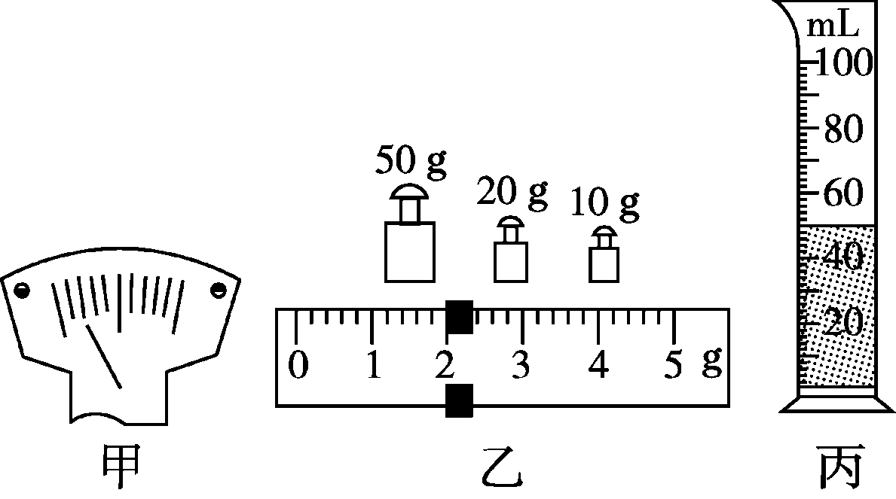
1．【2020·福建节选·5分】在测量某液体密度的实验中：

Slide 25
(1)把托盘天平放在水平工作台上，将游码移到标尺左端________刻度线处，指针位置如图甲所示。应将平衡螺母向________调节，使天平横梁平衡。
(2)将装有待测液体的烧杯放在天平左盘，平衡时，右盘砝码质量和称量标尺上的示数值如图乙，待测液体和烧杯的总质量为________g。
零
右
82

Slide 26
(3)将烧杯中适量的液体倒入量筒内，液面位置如图丙，则量筒中的液体体积为________mL。称得剩余液体和烧杯的总质量为22 g。则液体的密度为________g/cm³。
50
1.2

Slide 27
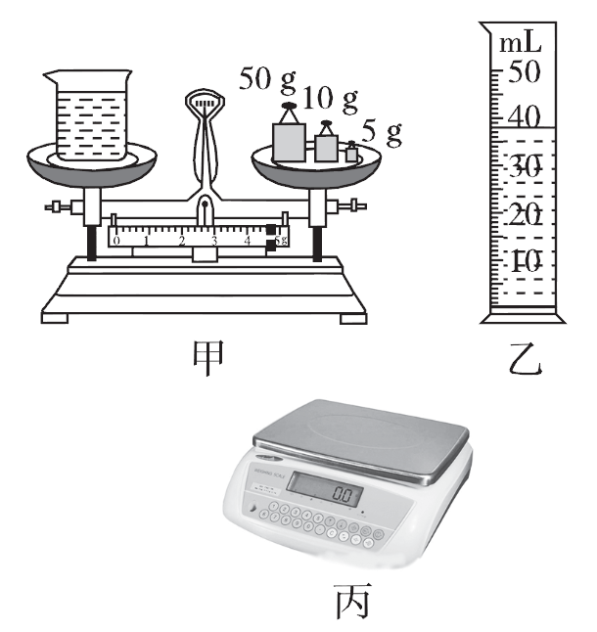
2．【2019·漳州模拟·7分】某中学环保小组为了知道石狮黄金海岸海水的密度，利用周末在老师的带领下取了海水的样品进行测量：

Slide 28
(1)小薇把样品带回学校，用天平和量筒做了如下实验：
①将天平放在________台上，把游码移到零刻度线处，发现指针指在分度盘的左侧，要使横梁平衡，应将平衡螺母向________(填“左”或“右”)调，直至天平平衡；
水平
右

Slide 29
②用天平测出空烧杯的质量为30 g，在烧杯中倒入适量的海水样品，测出烧杯和海水的总质量如图甲所示，则烧杯中海水的质量为________g，将烧杯中的海水全部倒入量筒中，海水的体积如图乙所示，则海水的密度为________g/cm³(保留两位小数)；
③小薇用这种方法测出的海水密度比真实值________(填“偏大”或“偏小”)。
39.6
1.04
偏大

Slide 30
(2)小亮把样品带回家，用家里的一台电子秤(如图丙所示)和没喝完的半瓶纯净水，做了如下实验：
①用电子秤测出半瓶纯净水的总质量为m₁，并用红笔在瓶身水面位置标记为A；
②把瓶中的水全部用来浇花，然后吹干，用电子秤测出空瓶的质量为m₂；

Slide 31
③把海水慢慢倒入空瓶中，直至液面与标记A相平，再用电子秤测出海水和瓶的总质量为m₃；
④则海水的密度表达式 ρ＝_______________(纯净水的密度用ρ_{水}表示)；
⑤小亮测算海水的体积使用了下列所述物理方法中的________。
A．控制变量法 B．等量替代法 C．类比法
B

